Slide 1
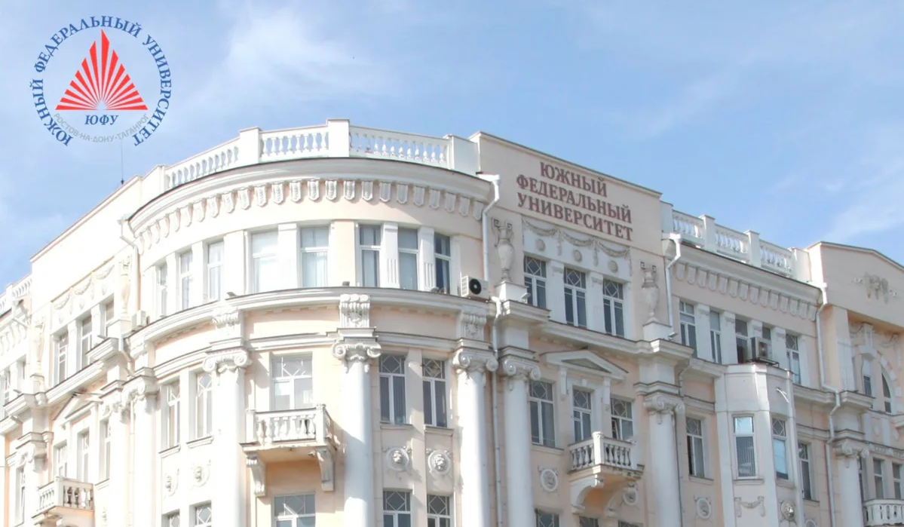

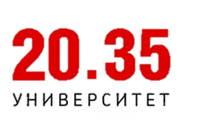
з30 «Мир вокруг нас –Физика»
Южный Федеральный университет
СУНЦ ЮФО (Специализированный учебно-научный центр Южного федерального округа), МАОУ Школа №72, ЮФУ Физический факультет

Slide 2

О компании-заказчиков
Сфера деятельности заказчиков: образование
В рамках физического факультета проводятся проектные смены "Мир вокруг нас-Физика" для школьников 9-11 классов. Мы разрабатываем и проводим научно-познавательные занятия, направленные на вовлечение школьников в проектно-исследовательскую деятельность, привлечение абитуриентов и повышение интереса к изучению физики.
СУНЦ ЮФО в рамках проектно-исследовательской деятельности приглашает студентов ЮФУ для проведения цикла лекций и мастер-классов по треку: " Физика". Школа №72 – площадка для съёмок и апробации видеокурса
Целевая аудитория: школьники 9-11 классов.
Продукт проекта: видео-курс состоящий из 8 уроков посвящённые теме «Физика в теле человека»
Перспективы развития проекта: Создание курса на платформе Stepik

Slide 3
Пожелания и ограничения заказчика
Разработка и проведение уроков по физике для обучающихся 9-11 классов. Разработка уроков должна проводиться с учётом:
    возрастных особенностей;
    пожеланий учеников;
    рекомендаций учителей;
2. Ведение канала на базе VK с привлечением в качестве подписчиков учеников школы-заказчика и СУНЦ ЮФО.

Slide 4





Аналоги(решение)

Slide 5
интересы учащихся

Slide 6

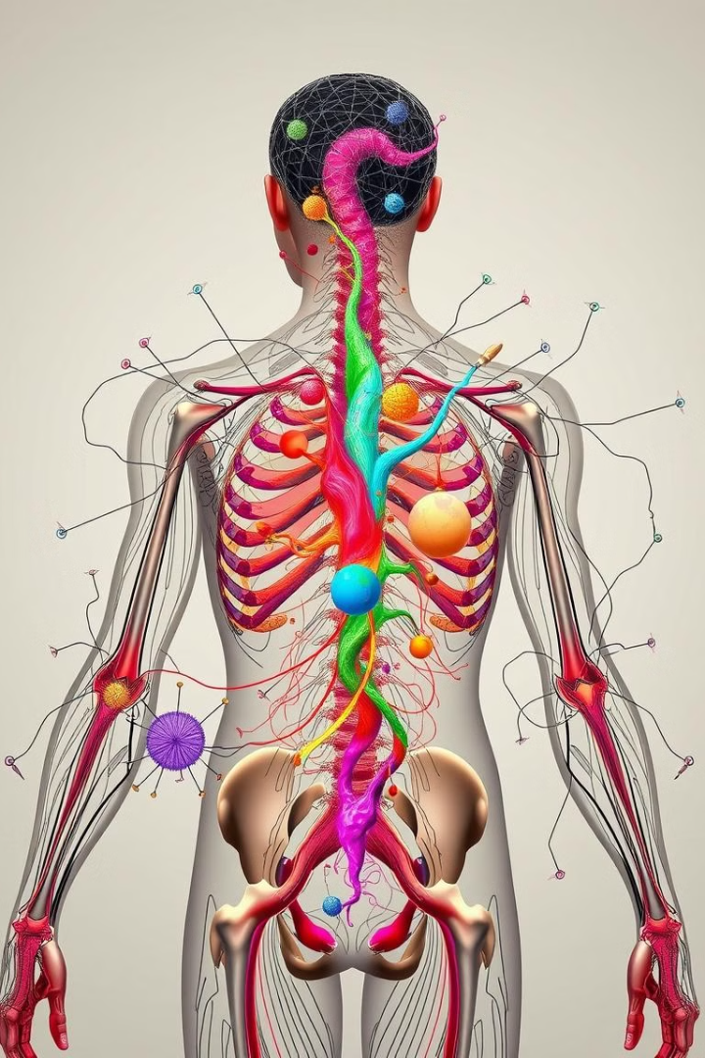
План уроков:
Опорно-двигательная система
Кровеносная система
Дыхательная система
Пищеварительная система
Эндокринная система
Нервная система
Мозг человека
Сенсорная система (анализатор)

Slide 7
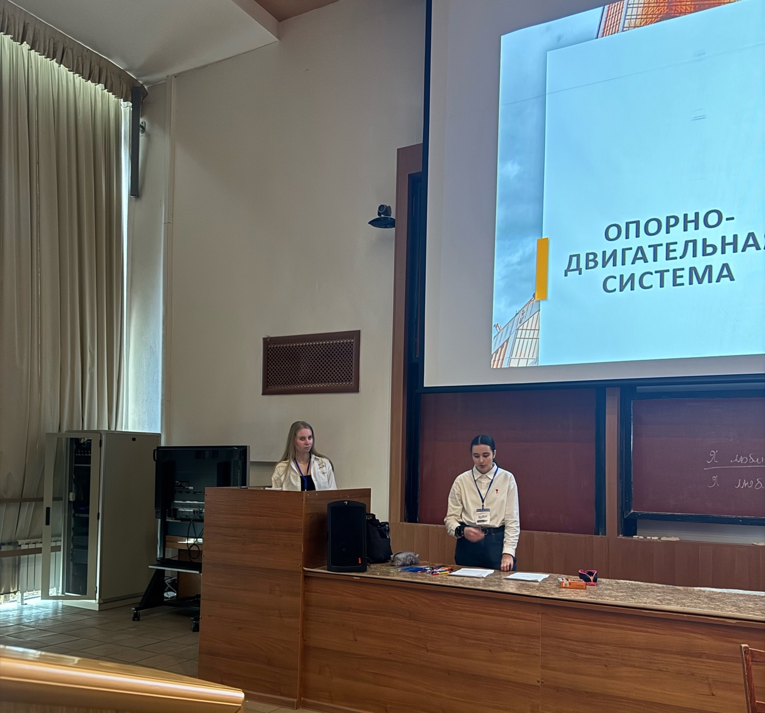
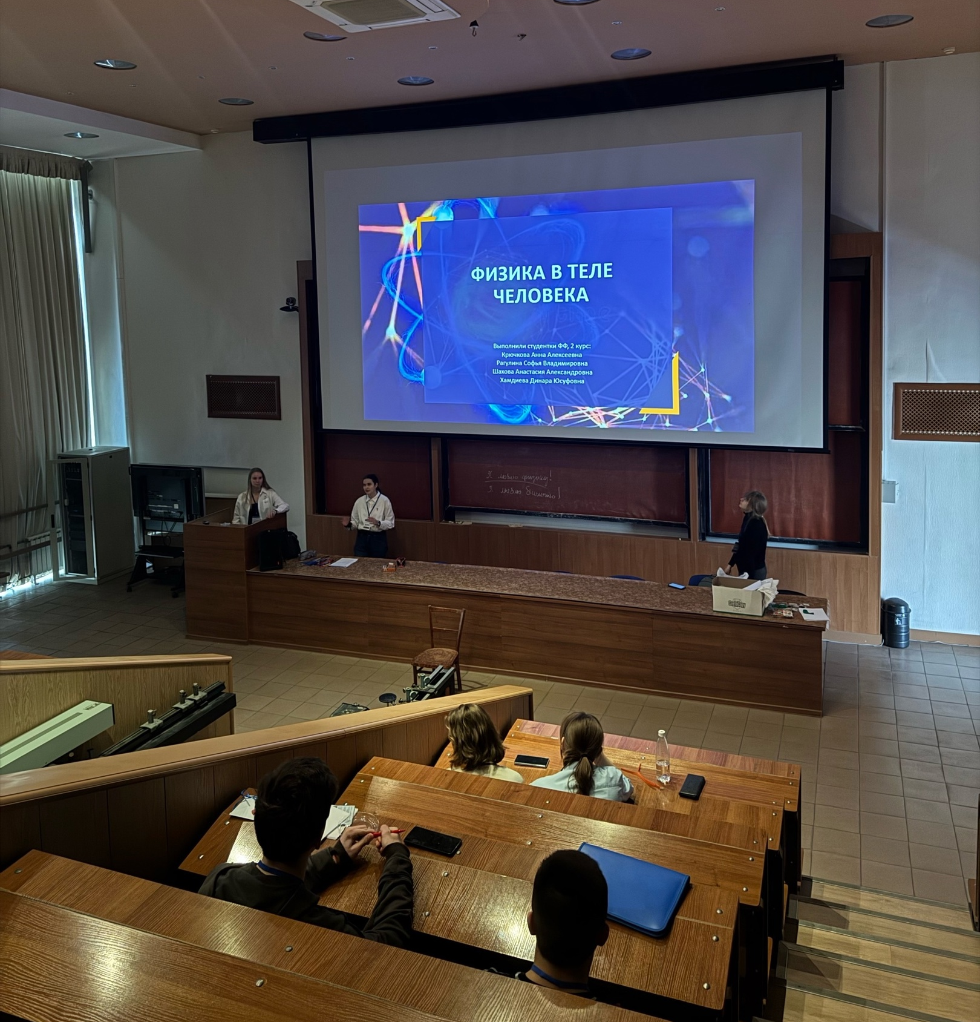
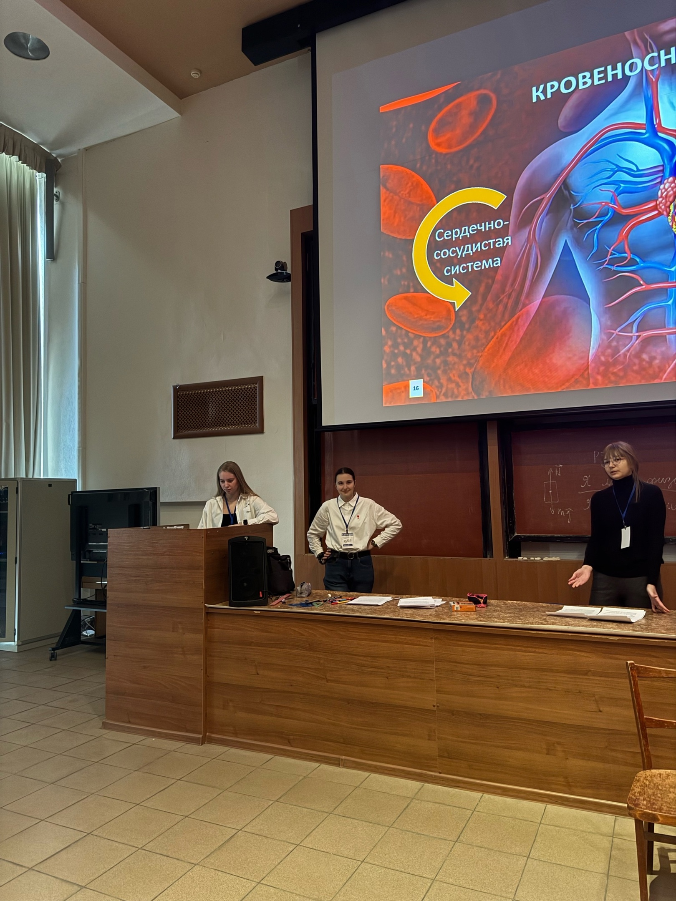
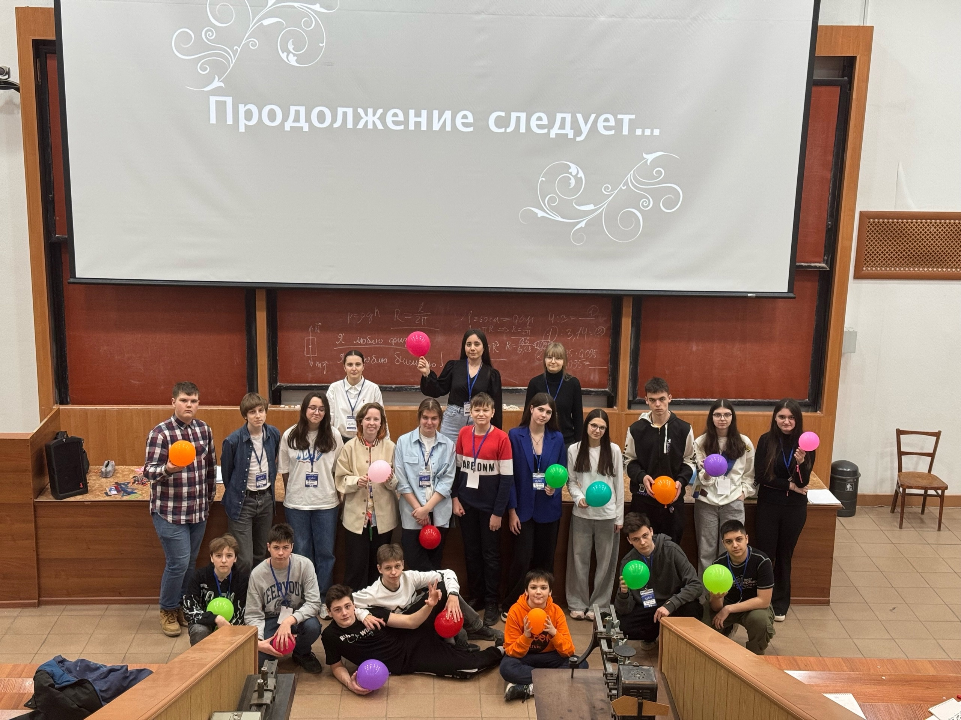

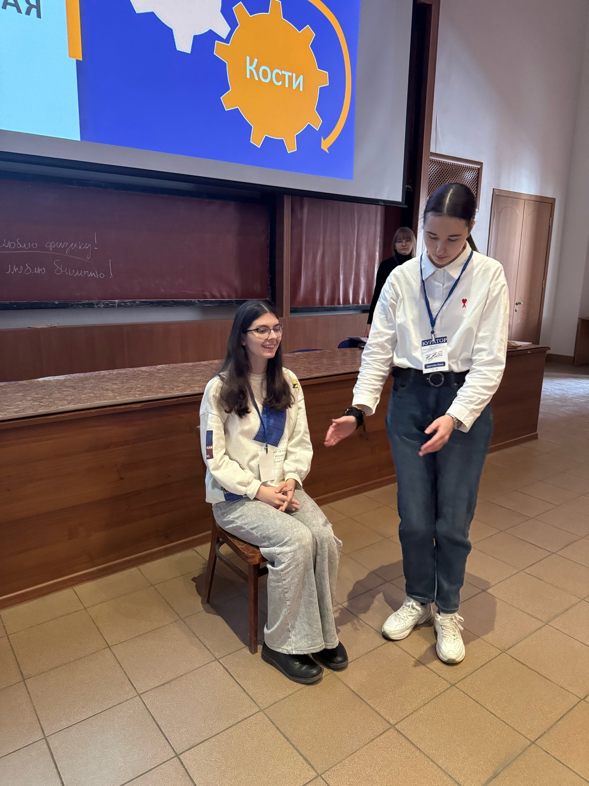
Что уже сделано…

Slide 8
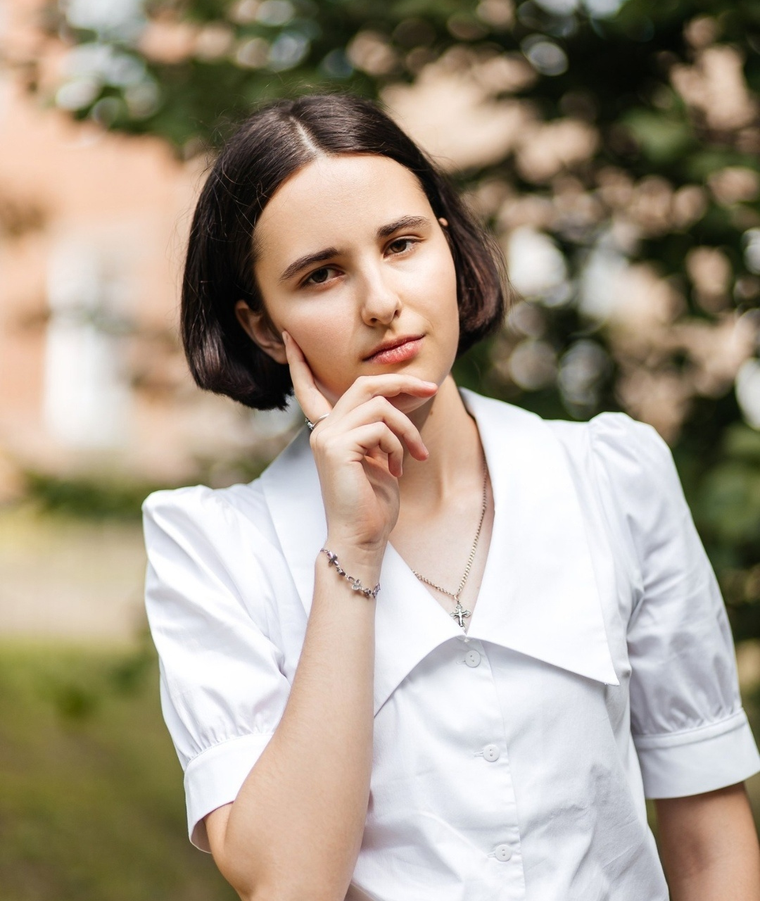
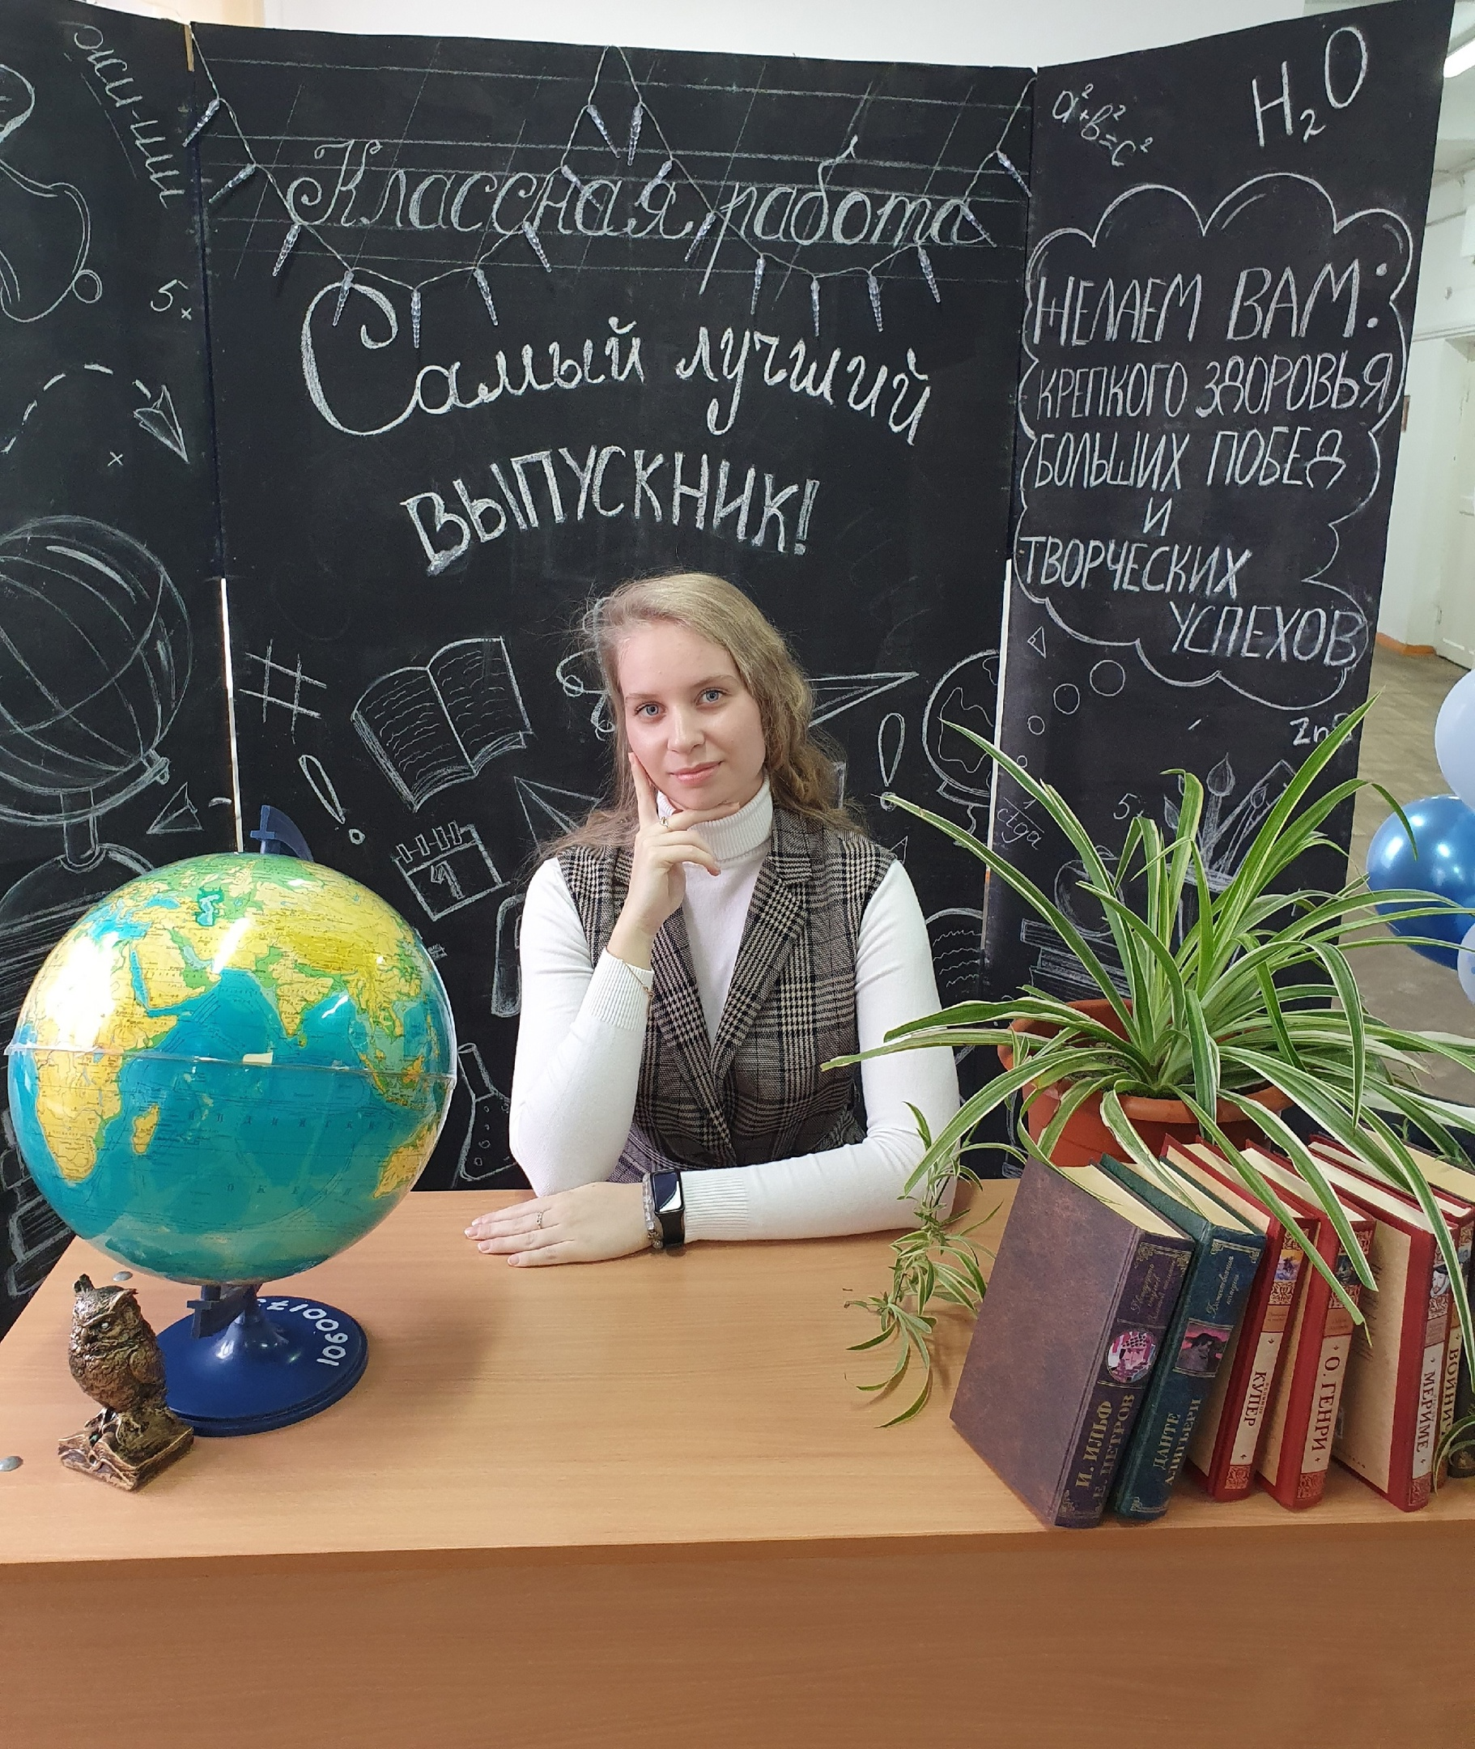
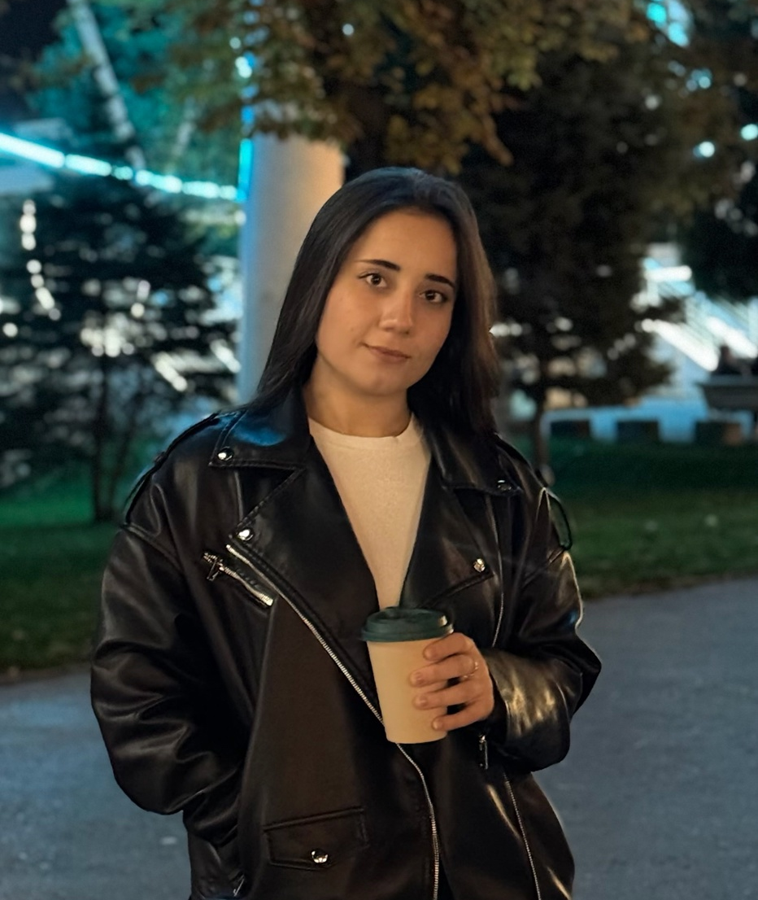
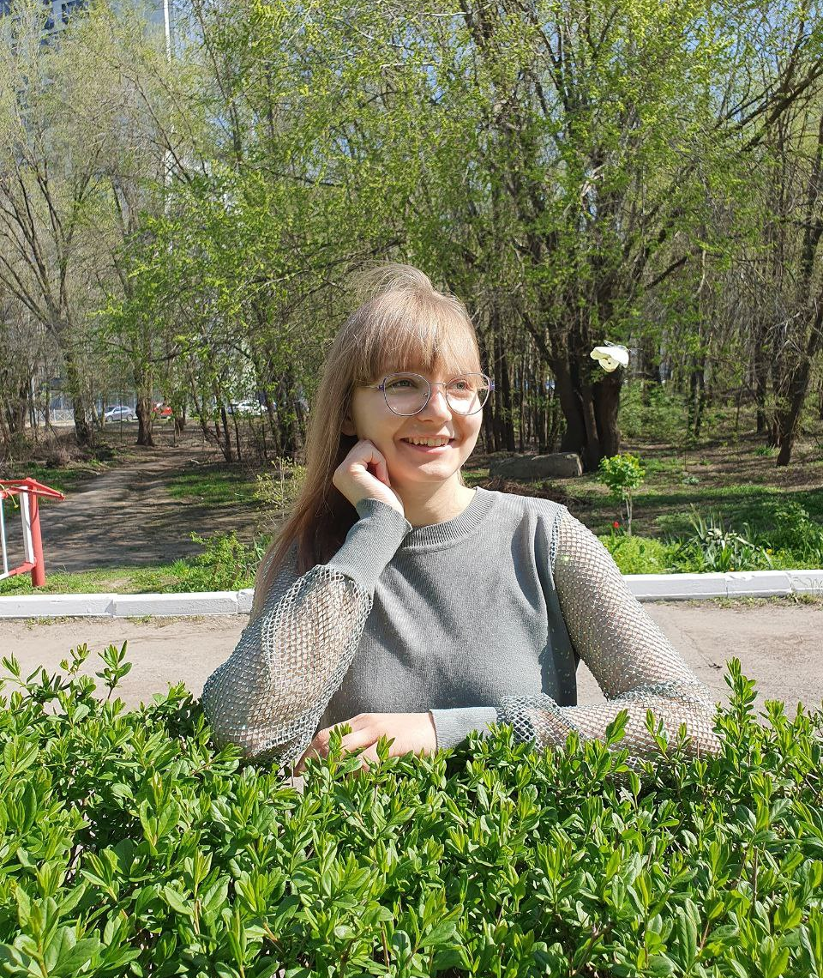
Наша команда
Крючкова Анна Алексеевна – лидер, сценарист, разработчик проекта
Рагулина Софья Владимировна – оператор, монтажёр, реализатор проекта
Хамдиева Динара Юсуфовна –
финансист, лектор
Шахова Анастасия Алексеевна – специалист в области биологии/физики, лектор

Slide 9
Рынок
B2C – целевой аудиторией являются школьники, мы непосредственно с ними взаимодействуем. Это взаимодействие включает в себя образовательные программы и обратную связь.
B2B – взаимодействие с школьниками происходит непосредственно через их учебные заведения.Образовательные учреждения предоставляют информацию о текущих запросах и потребностях своих учеников, что помогает нам адаптировать наши уроки.

Slide 10


Вопросы к экспертам
Какие Вы можете дать рекомендации по проведению дальнейшего исследования учеников и учителей?
Как можно монетизировать наш проект?

